Slide 1
проект «Метапредметное обучение детей школьного возраста по мультинаправленной дополнительной общеобразовательной программе в системе дополнительного образования»
Начало реализации проекта – 2014 год
г. Уфа

Slide 2
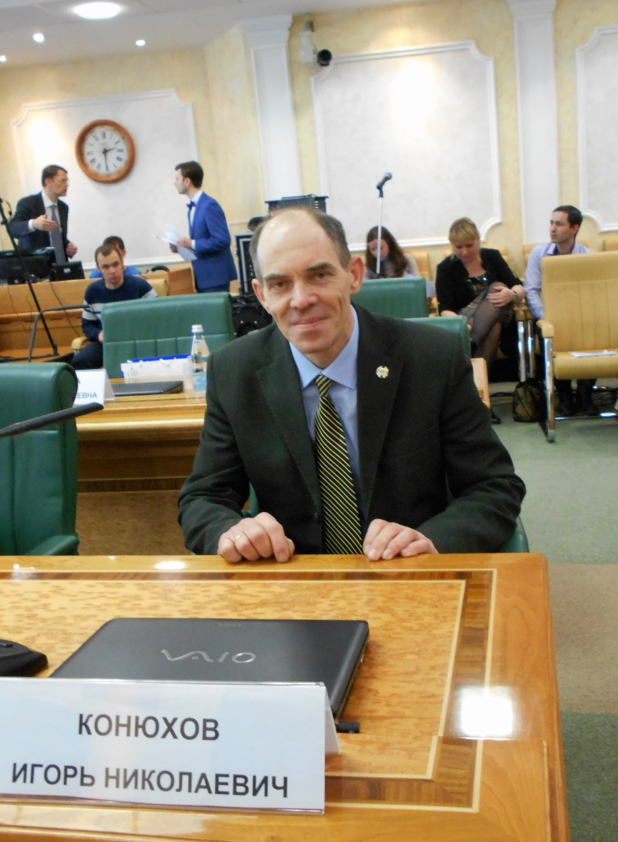
Конюхов Игорь Николаевич – педагог дополнительного образования, методист МБОУ ДО «ЦДТ Парус» г. Уфы
Автор проекта

Slide 3
Агентством Стратегических Инициатив (АСИ) выдвинута Национальная Технологическая Инициатива (НТИ), которую Президент РФ В.В. Путин назвал приоритетом государственной политики. Цель НТИ - достижение Россией глобального технологического лидерства к 2035 году. Для определения направления реформирования системы образования страны, АСИ составлен Атлас новых профессий

Slide 4
Атлас новых профессий
В изданном Агентством стратегических инициатив и Московской школой управления Сколково Атласе новых профессий указано 11 надпрофессиональных навыков, которые были отмечены работодателями как наиболее важные для работников будущего:
• Мультиязычность и мультикультурность.
• Навыки межотраслевой коммуникации.
• Клиентоориентированность, умение работать с запросами потребителя.
• Умение управлять проектами и процессами.
• Работа в режиме высокой неопределенности и быстрой смены условий задач
• Способность к художественному творчеству, наличие развитого эстетического вкуса.
• Программирование ИТ решений / Управление сложными автоматизированными комплексами / Работа с искусственным интеллектом.
• Умение работать с коллективами, группами и отдельными людьми.
• Системное мышление
• Бережливое производство.
• Экологическое мышление.

Slide 5
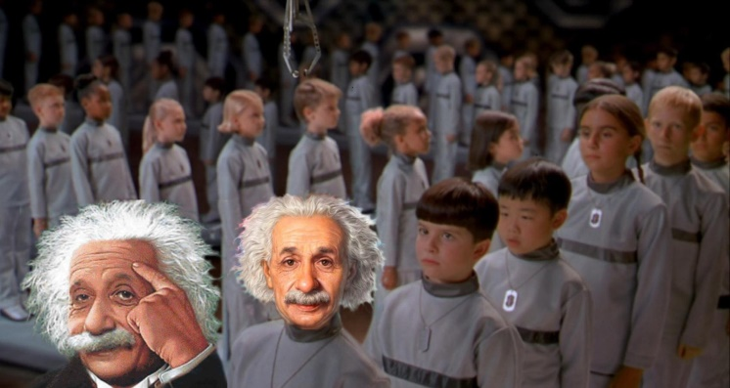
К 2035 году в активный период жизни войдут нынешние школьники. Значит, перед системой образования стоит задача массовой подготовки соответствующих специалистов, способных реализовать в жизнь идею Национальной технологической инициативы. Стране нужны таланты! Причем много и в самых разных сферах! Своего рода конвейер подготовки гениев!

Slide 6
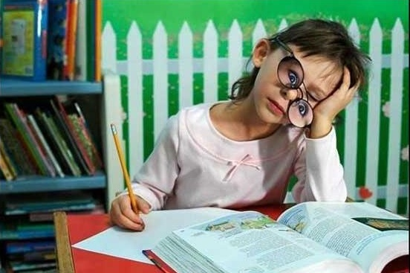
Но! Дети всегда остаются детьми – просто добавить множество курсов, занятий в кружках для обучения огромному количеству компетенций не получится. Дети просто не выдержат этого. Нужны новые подходы к построению дополнительного образования.

Slide 7
научные предпосылки проекта
ТРИЗ, разработанная Генрихом Сауловичем Альтшуллером и его коллегами, впервые опубликованная в 1956 году, основана на анализе опыта изобретательской деятельности в СССР и является хорошей практико-ориентированной методикой развития изобретательского мышления.

Slide 8
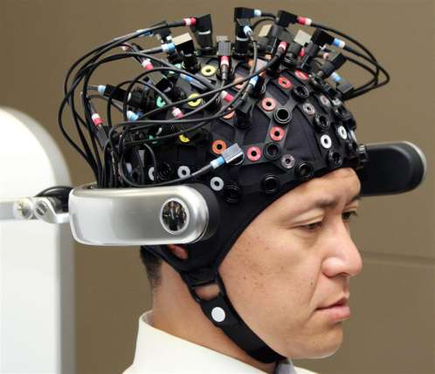
Научные предпосылки проекта
Всестороннее исследование процессов проявления и развития способностей человека с научной точки зрения и отработка методики их активизации, развития были произведены при реализации Государственной программы исследования феноменальных способностей человека под руководством Савина Алексея Юрьевича, научное руководство Госпрограммой осуществлялось Бехтеревой Натальей Петровной.

Slide 9
Научные предпосылки
На основе результатов исследований, А.Ю. Савиным, академиком РАЕН, ЕАЕН, была составлена программа «Гениальная Россия» с рекомендациями для разработки образовательных программ, направленных на активизацию интеллектуальных ресурсов человека

Slide 10
Программа «Гениальная Россия»
В основе программы «Гениальная Россия» лежат исследования природы проявления феноменальных способностей, проведенные в НИИ мозга человека и ряде других научных учреждений России (более 120).
Результаты данных исследований дали научное обоснование направлению обучения, ориентированному на гармоничное развитие обоих полушарий головного мозга человека – путем выполнения учебных действий, активизирующих и правое, и левое полушария.

Slide 11
Практические приложения программы «Гениальная Россия»
С целью развития мозга (ума) рекомендовано посвящать свое время практике таких занятий как: 1) Чтение хорошей классической и современной литературы. 2) Просмотр классики кинематографа, посещение театра. 3) Искусства - практиковать самому и разбираться в творчестве других. a) рисование, лепка и резка b) игра на музыкальных инструментах c) сочинение музыки, съемка любительского видео d) фотография e) литературное творчество f) актерское мастерство 4) Комбинационные игры. a) шахматы, игра го b) компьютерные стратегии 5) Чтение научно-популярной литературы. 6) Любительское занятие теоретической наукой по какому-либо, не связанному с профессиональной деятельностью, направлению. 7) Регулярное общение с умственно развитыми людьми. 8) Пребывание на красивой природе. 9) Повышение профессионального мастерства – посещение курсов и других форм обучения. 10) Ведение общественной деятельности, преподавание.
Вот далеко не полный перечень социально признанных видов деятельности, которые способствуют развитию ума и улучшению навыков работы с информацией.

Slide 12
Практическое применение результатов исследований
На основе научных предпосылок, Конюховым И.Н. разработаны метапредметные (объединяющие несколько учебных предметов) дополнительная общеобразовательная программа и модульная образовательная программа внеурочной деятельности, имеющие единое название «Самоцветы России». В них предпринята попытка практического применения описанных научных результатов в педагогической практике.

Slide 13
Модульное построение метапредметного учебного курса

Slide 14
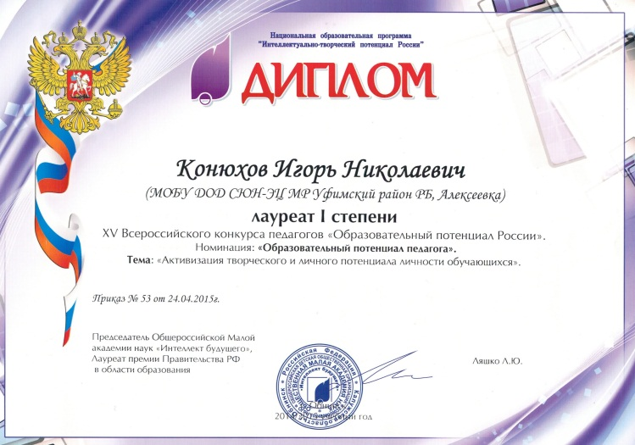
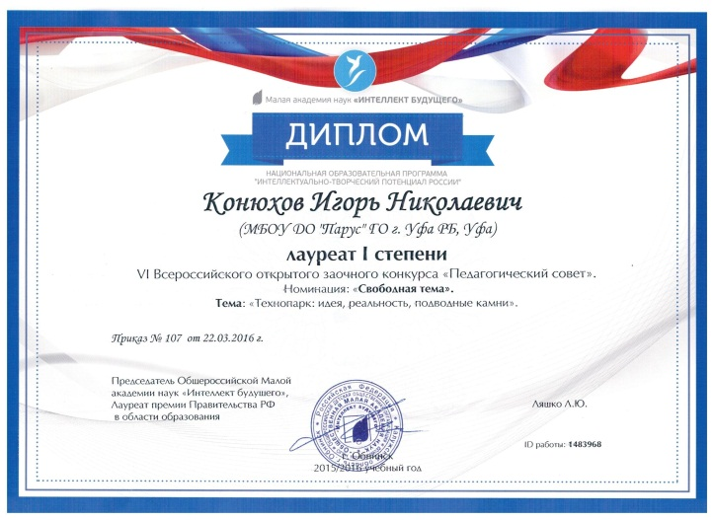
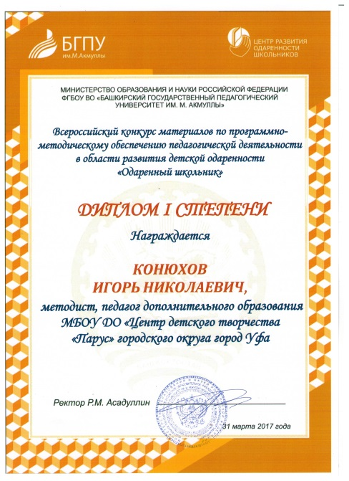
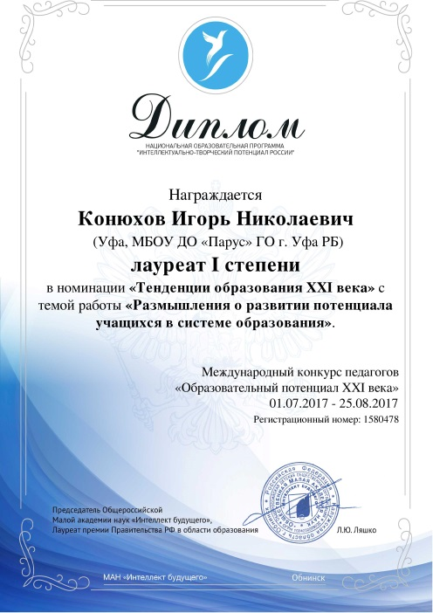
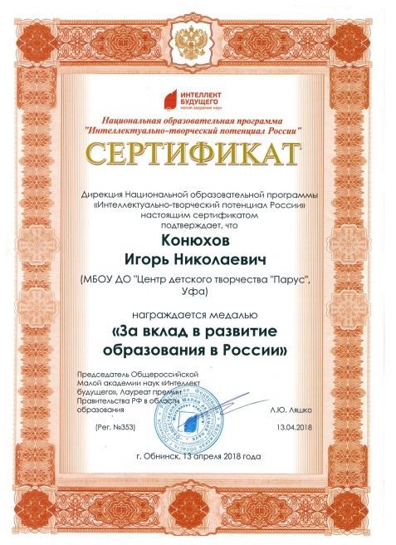
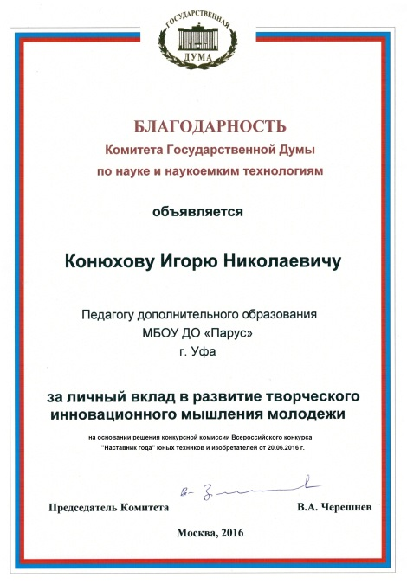
экспертиза инновации

Slide 15
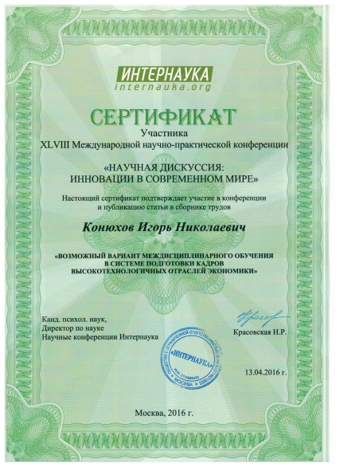
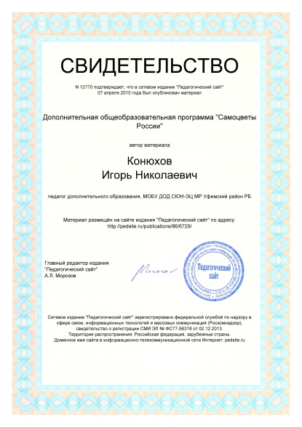
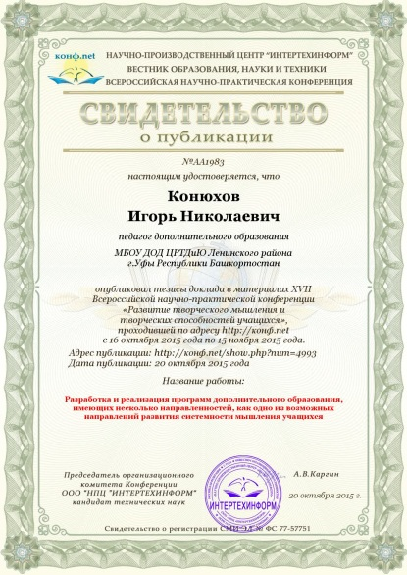
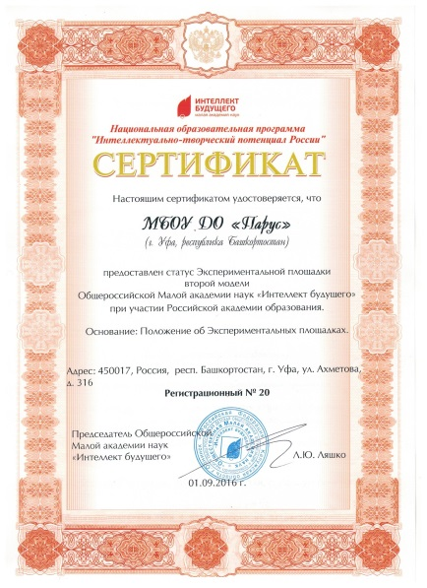
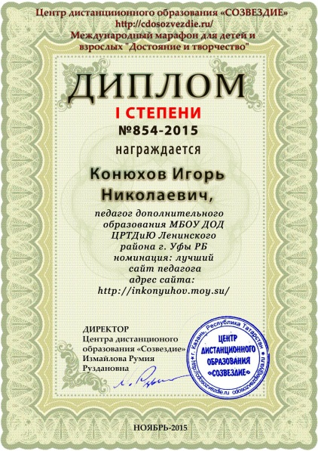
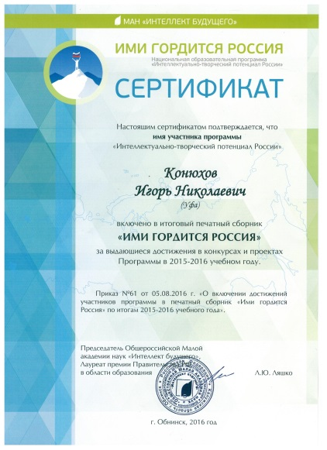
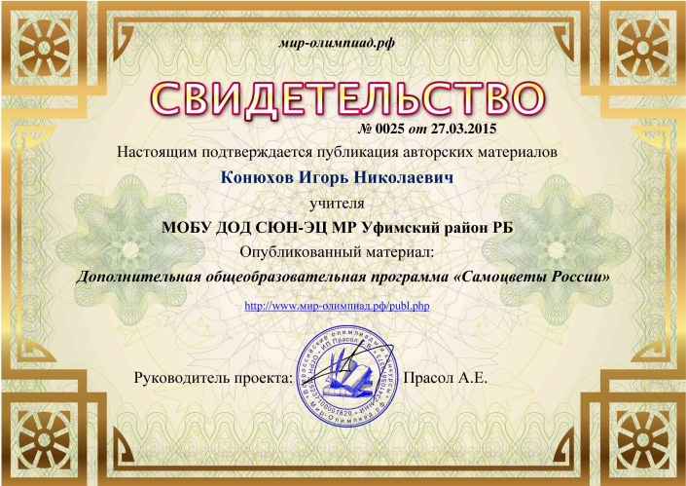
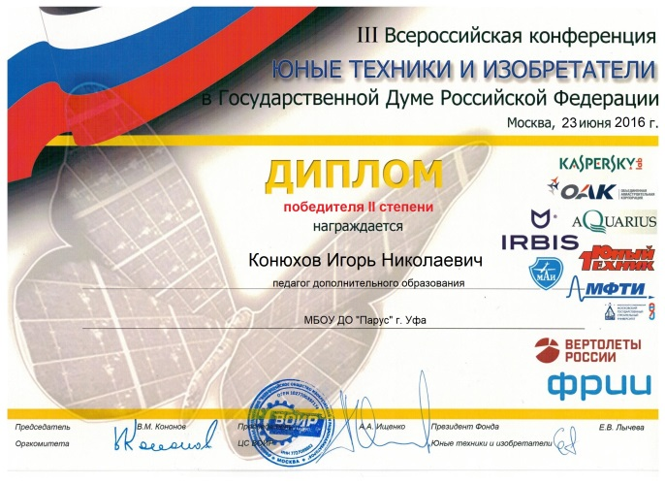
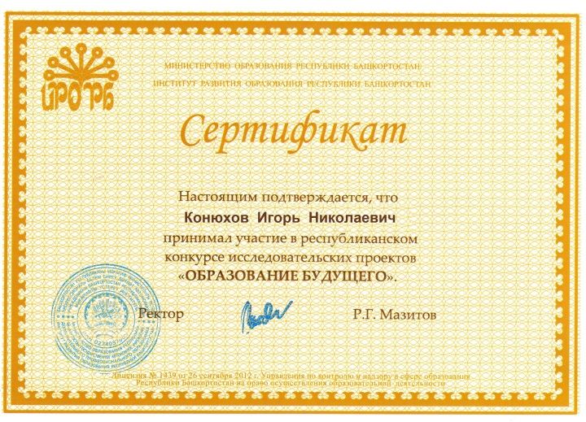
обмен опытом, трансляция, научная деятельность

Slide 16
результаты участия учащихся деревни Подымалово Уфимского района в конкурсных мероприятиях за 2014-2015 уч. год
Уровень участия | количество направлений, номинаций | Общее количество участников | Из них призеров, победителей
Районный, городской | 2: декоративно-прикладное, техническое творчество | 8 | 5
Республиканский | 3 – изобразительное искусство, компьютерная графика, техническое творчество, научно-техническое | 4 | 2
Всероссийский | 7: изобразительное искусство, декоративно-прикладное творчество, экология, компьютерная графика, стенгазета, видео творчество, техническое творчество | 18 + 1 коллективная работа | 17
международный | 3: изобразительное искусство, компьютерная графика, техническое творчество | 8 | 8

Slide 17
результаты участия учащихся объединения «Самоцветы России» ЦДТ «Парус» г.Уфы в конкурсных мероприятиях за 2015-2016 уч. год
Уровень участия | количество направлений, номинаций | Общее количество участников | Из них призеров, победителей
городской | 4: экология, компьютерная графика, туризм и краеведение, техническое творчество | 12 +1 коллективная работа | 8
Республиканский | 2 – техническое творчество, научно-техническое | 4 +1 коллективная работа | 2
Всероссийский | 6: изобразительное искусство, декоративно-прикладное творчество, экология, компьютерная графика, научно - техническое, техническое творчество | 38 | 35
международный | 7: изобразительное искусство, декоративно-прикладное творчество, экология, театральное творчество, компьютерная графика, техническое творчество, научно- техническое | 30 + 2 коллективные работы | 31

Slide 18
результаты участия учащихся объединения «Самоцветы России» ЦДТ «Парус» г. Уфы в конкурсных мероприятиях за 2016-2017 уч. год
Уровень участия | количество направлений, номинаций | Общее количество участников | Из них призеров, победителей
районный, городской | 2: компьютерная графика, техническое творчество | 2 +1 коллективная работа | 3
Республиканский | 2 – техническое научно-техническое творчество, театральное | 2 +1 коллективная работа | 2
Всероссийский | 5: изобразительное искусство, декоративно-прикладное творчество, компьютерная графика, научно - техническое, техническое творчество | 19+1 коллективная работа | 14
международный | 4: изобразительное искусство, театральное творчество, компьютерная графика, техническое творчество, научно- техническое | 4 + 2 коллективные работы | 2

Slide 19
результаты участия учащихся объединения «Самоцветы России» ЦДТ «Парус» г.Уфы в конкурсных мероприятиях за 2017-2018 уч. год
Уровень участия | количество направлений, номинаций | Общее количество участников | Из них призеров, победителей
районный, городской | 5: компьютерная графика, шашки, шахматы, научно- техническое творчество, экология | 37 | 15
Республиканский | 1 – техническое научно-техническое творчество | 4 | 4
Всероссийский | 6: изобразительное искусство, декоративно-прикладное творчество, компьютерная графика, видео творчество, научно - техническое, техническое творчество | 178+2 коллективных работы | 56 +2 коллективных победы
международный | 5: декоративно-прикладное творчество, компьютерная графика, литературное творчество, техническое творчество, научно- техническое | 34 | 29

